Slide 1

Progra
mming
연구실 심화실습
Modesolverpy
박승민, 김강석, 김상훈
박승민
Notes:
안녕하십니까 공학프로그래밍 8주차 발표를 맡게 된 A02조 박승민이라고 합니다.

Slide 2
INDEX
01
Project
02
Progress
03
Result
04
Solution
Notes:
우선 발표 목차를 먼저 소개해드리면
첫번째로 이번주에 주어졌던 미션에 대해 간략히 소개를 한 후, 미션을 진행하던 과정 중에 맞닥뜨린 문제점과 그에 대한 해결책을 말씀드리겠습니다.
해결 후 나타난 최종 결과물에 대해서 소개를 해드리고 배운 것과 더 공부하였던 점들을 합쳐서 응용한 결과에 대해 소개하고 팀활동과 결론에 대해 말씀드리도록 하겠습니다.

Slide 3
Contents 01.
Project

Slide 4
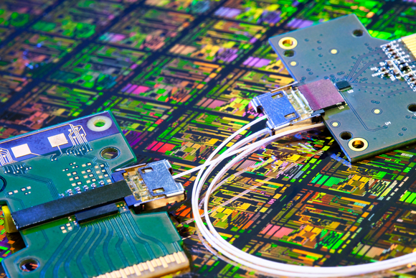
01.
Project
다른 소자들을 광학적으로
설계하기 위해서 굴절률을
계산해 주어야 한다. 굴절률을
매칭을 시켜 주어야 빛이 원하는 방향으로
움직일 수 있다.
만약 굴절률이 다르게 된다면 굴절률이
다른 경계면에서 반사가 일어나게 된다.
즉, 굴절률이란 전기회로에서 임피던스와
비슷하다고 보면 된다.
04
다른 소자들을 광학적으로 설계하기 위해서 굴절률을 계산해주어야한다
그리고 굴절률을 매칭시켜주어야 빛이 원하는 방향으로 움직일 수 있다.
만약 다르게 되면 반사가 일어난다. 전기회로의 임피던스와 비슷함
공기에서 물로 가는데 굴절률이 다르면 굴절과 반사가 일어난다
이것과 비슷하게 포토닉스에서도 굴절률을 같게 만들면 반사가 안일어나고
잘 진행 할 수 있다.
능동소자 만들기 위해 굴절률 계산
굴절률이 높다는 것은 위상변화가 크다. 전압에 따라 많이 변한다 => 광변조기의 키포인트
Notes:
이번주 미션으로는 정확한 지난주에 이어서 데이터 분석을 위해서 dada fittin을 하는 것이었습니다.
이번주에는 지난 주에 사용했던 polyfit을 이용한 data fittin이 아닌 lmfit을 이용하여서 I-V graph를 fitting 하는 것 이었습니다.
세부적으로는 fittin한 값과 raw data의 R-square를 비교하고 -1과 1의 대표값을 출력하는 것이 있었습니다.

Slide 5
Contents 02.
Progress

Slide 6
02.
Progress
Width의 변화로 굴절률을 계산해 보았다. Ex field
Reflctive index 계산 해봄
06
Notes:
처음으로 맞닥뜨린 문제점은 I-V 그래프의 지수함수를 이용한 lmfit data fitting 값이 0.25 이하의 값에서는 fittin이 안된다는 문제가 생겼습니다. 그래서 상수를 더해주어서 근사 fittin을 진행 해 주었지만 R-squared 값이 작다는 문제가 생겼습니다.

Slide 7
Contents 03.
Result

Slide 8
04.
Result
그림도 그리고 변수를 설정해서 계산해보고 결과로부터 뭘 알 수 있다.
13
Notes:
첫번재로 최종적으로 lmfit의 model을 이용하여 I-V graph를 fitting 한 결과 값입니다.

Slide 9
Contents 04.
Conclusion

Slide 10
04.
Conclusion
We proceeded with the process of saving the data to csv using pandas and analyze it.
and finally create the modules that easily use the functions .
Then, I thought about the draft for the interim announcement. Regarding the future work that our team is going to do, we thought that we would first divide the modules into three types.
so the first module is to display data fitting picture, then second module is to create the csv file to save, and finally create a module to display the document.
Specifically, we are trying to solve this problem easily by using functions in the module and entering them. Also, if there are many xml files, I'm going to use a for statement to solve the problem.
18
Notes:
결론을 말씀드리면 이번주에 lmfit의 model과 curve-fit을 이용하여서 데이터 fitting을 진행하였고 이러한 알파항이 붙는 이유에 대해 생각을 해보니 역방향 전압을 걸어주게 되면 전류가 아예 안 흐르는 것이 아닌 미세한 전류가 흐르기에 이러한 항이 생긴다고 생각을 하게 되었습니다

Slide 11

Thank you
E.O.D
19

